Slide 1

Francisco Matelli Matulovic
Josie Hesed de Souza Menezes
Daniela Ruana Barricoso
Natália Cotrim Latti
Vanessa Ribeiro Messias

Slide 2
Introdução
Um dos princípios fundamentais da Reforma de 1995 é o de que o Estado, embora conservando e se possível ampliando sua ação na área social, só deve executar diretamente as tarefas que são exclusivas de Estado, que envolvem o emprego do poder de Estado, ou que apliquem os recursos do Estado. Entre as tarefas exclusivas de Estado devem-se distinguir as tarefas centralizadas de formulação e controle das políticas públicas e da lei, a serem executadas por secretarias ou departamentos do Estado, das tarefas de execução, que devem ser descentralizadas para agências executivas e agências reguladoras autônomas. Todos os demais serviços que a sociedade decide prover com os recursos dos impostos não devem ser realizados no âmbito da organização do Estado, por servidores públicos, mas devem ser contratados com terceiros. Os serviços sociais e científicos, para os quais os respectivos mercados são particularmente imperfeitos, já que neles impera a assimetria de informações, devem ser contratados com organizações públicas não-estatais de serviço, as ‘organizações sociais’, enquanto que os demais podem ser contratados com empresas privadas. As três formas gerenciais de controle – controle social, controle de resultados e competição administrada – devem ser aplicadas tanto às agências, quanto às organizações sociais.
Luiz Carlos Bresser Gonçalves Pereira
http://www.reformadagestaopublica.org.br/

Slide 3
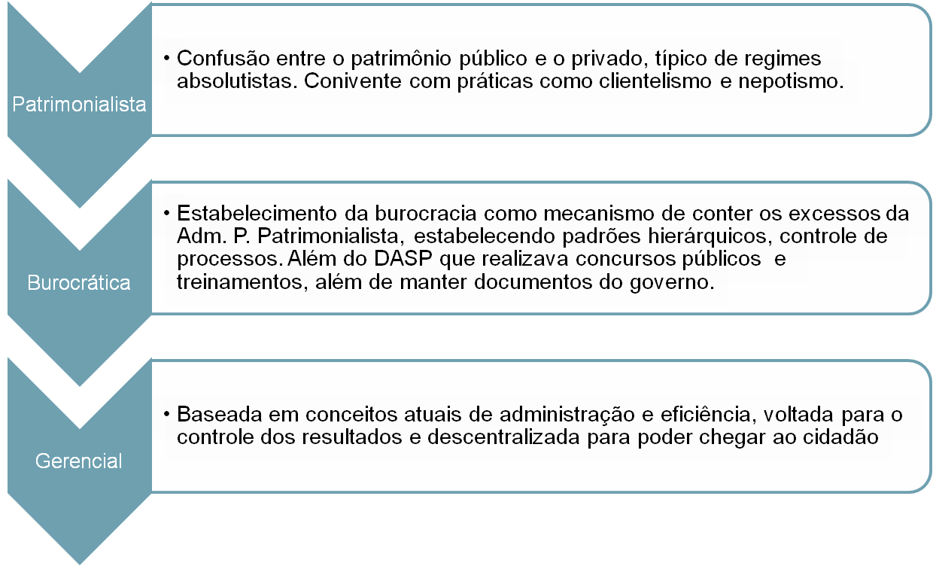
Fases da Administração Pública
Luiz Carlos Bresser Gonçalves Pereira
Plano Diretor da Reforma do Aparelho do Estado

Slide 4
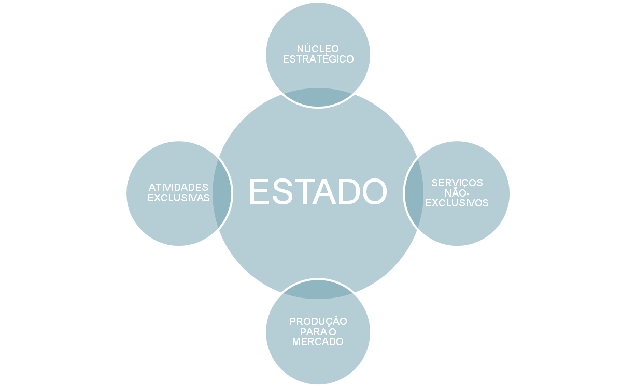
Luiz Carlos Bresser Gonçalves Pereira
Plano Diretor da Reforma do Aparelho do Estado

Slide 5
Críticas: Legislativo
Problema: Baixa legitimidade da representação política
Soluções: Voto distrital-misto e cláusula de barreira
Implementação: Não foi implementado o voto distrital-misto a cláusula de barreira foi declarada inconstitucional pelo STF
Conseqüência: Falta de representatividade
Queiroz, H. C. A Lei de Responsabilidade Fiscal no Contexto da Reforma do Estado, 2001

Slide 6
Críticas: Legislativo
Problema: Baixa legitimidade da representação política
Soluções: Voto distrital-misto e cláusula de barreira
Implementação: Não foi implementado o voto distrital-misto a cláusula de barreira foi declarada inconstitucional pelo STF
Conseqüência: Falta de representatividade
Queiroz, H. C. A Lei de Responsabilidade Fiscal no Contexto da Reforma do Estado, 2001

Slide 7
Críticas: Judiciário
Problema: Instabilidade jurídica
Solução: Diminuir número de feitos judiciais e práticas excessivamente formais
Implementação: Nenhuma grande reforma
Conseqüência: Entraves e gargalos
Queiroz, H. C. A Lei de Responsabilidade Fiscal no Contexto da Reforma do Estado, 2001

Slide 8
Críticas: Executivo
Problema: Falta de governabilidade
Solução: Descentralização
Implementação: Quebra de monopólios, privatizações
Conseqüência: Festival de agências, aumentando a estrutura Federal
Queiroz, H. C. A Lei de Responsabilidade Fiscal no Contexto da Reforma do Estado, 2001

Slide 9
Críticas: Programa de Reestruturação e Qualidade dos Ministérios
Processo um tanto burocrático
Planejamento baseado na iniciativa privada
Adesão voluntária de ministérios
Sugestões vagas de como conduzir a reforma
Falta de apoio técnico no que concerne ao bruto da reforma
Baseado em estudos de organismos internacionais, como BID, FMI, BIRD, OCDE e a CEPAL

Slide 10

Conclusão
Eu vou vender até a sua mãe!

